Slide 1
Configurar rutas estáticas y por default
Notes:
Cisco Networking Academy Program
Routing and Switching Essentials v6.0
Capítulo 2: Routing estático

Slide 2
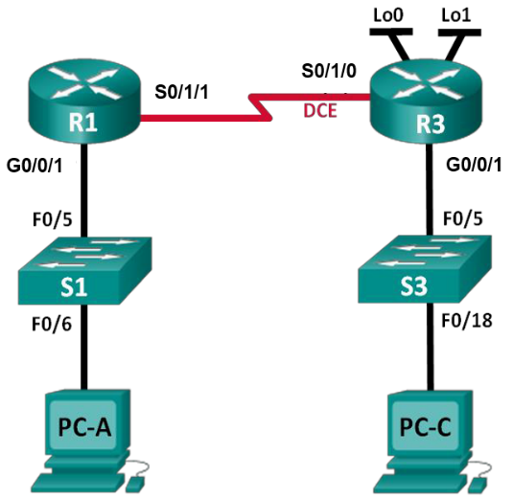
Laboratorio 2.2.2.5: Ruteo estático y por default
Notes:
2.2 Configurar rutas estáticas y predeterminadas
2.2.1.1 Comando ip route

Slide 3
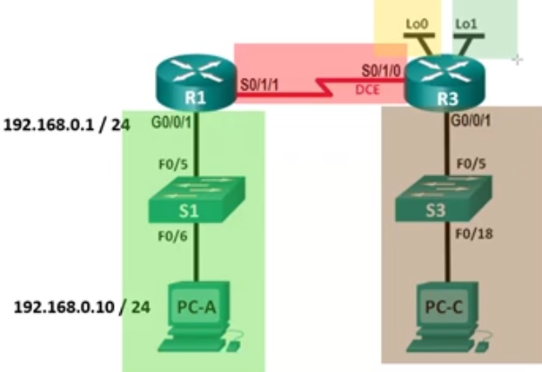
Laboratorio 2.2.2.5: Ruteo estático y por default

Slide 4
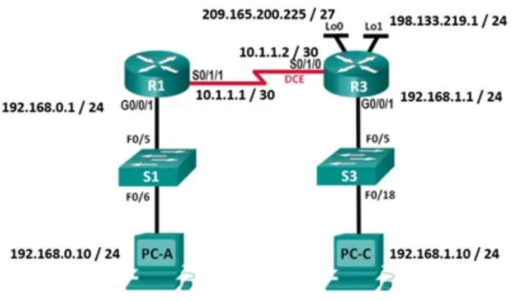
Laboratorio 2.2.2.5: Ruteo estático y por default

Slide 5
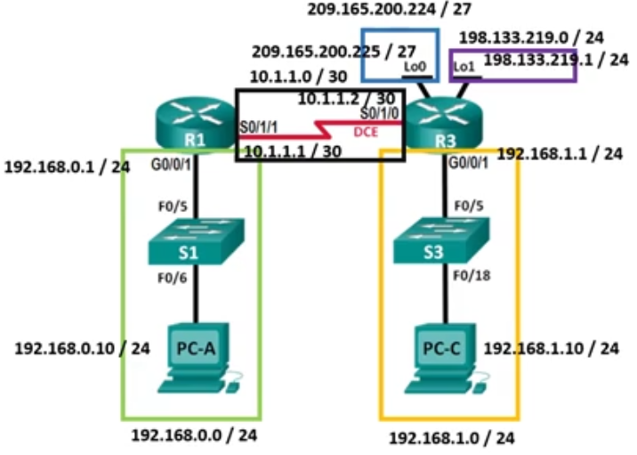
Laboratorio 2.2.2.5: Ruteo estático y por default

Slide 6
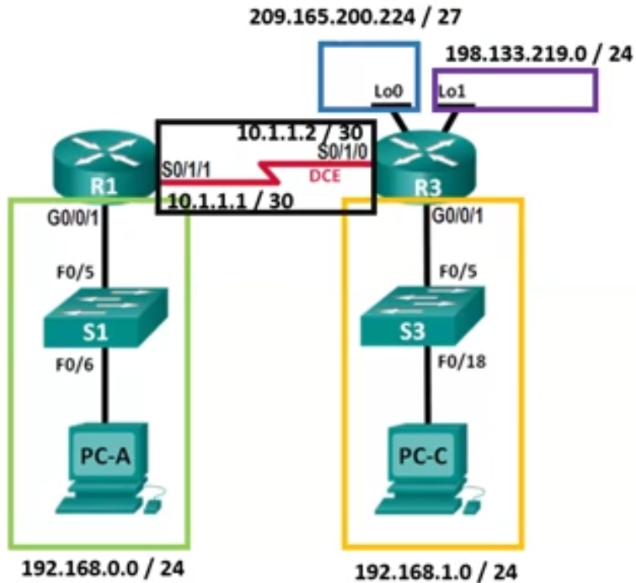
Rutas estáticas directamente conectadas

Slide 7
Rutas estáticas recursivas, por default y completamente conectadas

